Slide 1
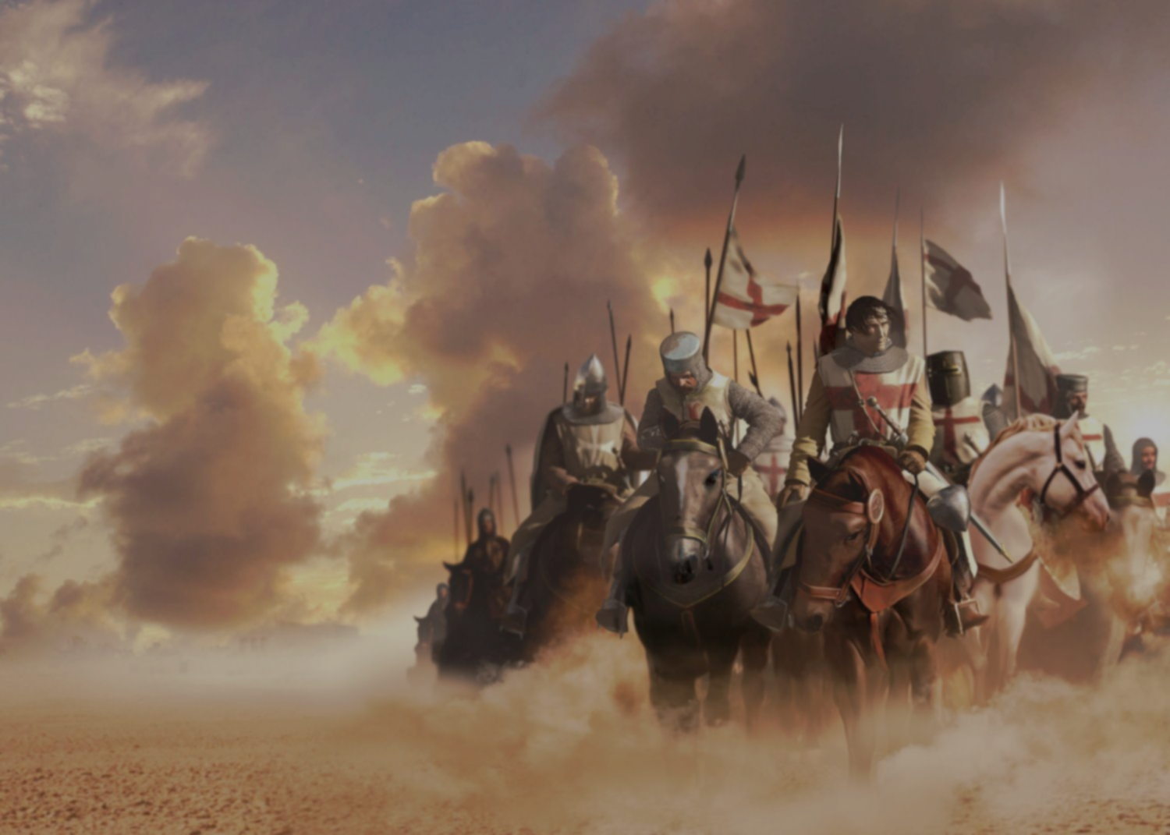
Крестовые походы
Доклад на тему:
Выполнили студенты группы ИСТ-331
Числова Екатерина, Рыжик Анастасия, Филинцева Анастасия, Воеводский Денис, Соляр Данила

Slide 2
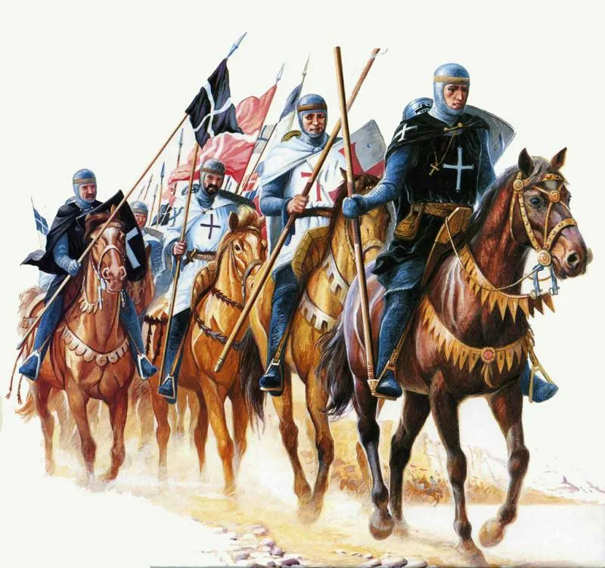
Введение
Крестовые походы – это военно-колонизационные движения западноевропейских феодалов, части горожан и крестьянства, осуществлявшиеся в форме религиозных войн, под лозунгом освобождения христианских святынь в Палестине из-под власти мусульман, либо обращения язычников или еретиков в католичество.
Участники первых Крестовых походов, нашивавшие на одежды знак креста, называли себя пилигримами, а походы – паломничеством.
В первых крестовых походах помимо крупных сеньоров и рыцарей принимали участие крестьяне и купечество североитальянских и южно-французских городов.

Slide 3
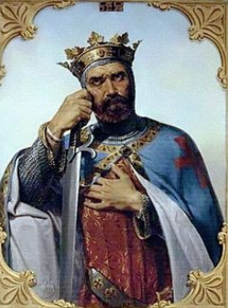
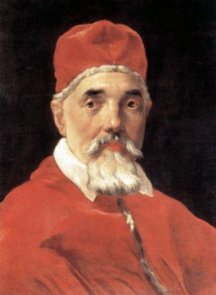
Причины Крестовых походов:
В 1095 году византийский император Алексей Комнин I обратился к странам Западной Европы с просьбой о помощи. Он опасался, что турки-сельджуки могут захватить Константинополь. Необходимость Крестовых походов была сформулирована папой Урбаном II после окончания Клермонского собора в марте 1095 г.
Он определил экономическую причину крестовых походов: европейская земля не в состоянии прокормить людей, поэтому для сохранения христианского населения необходимо завоевание богатых земель на Востоке.
Религиозная аргументация касалась недопустимости хранения святынь христианства, прежде всего Гроба Господня, в руках неверных. Было принято решение о выступлении Христова воинства в поход 15 августа 1096 г.
Алексей Комнин I
Папа Урбан II

Slide 4
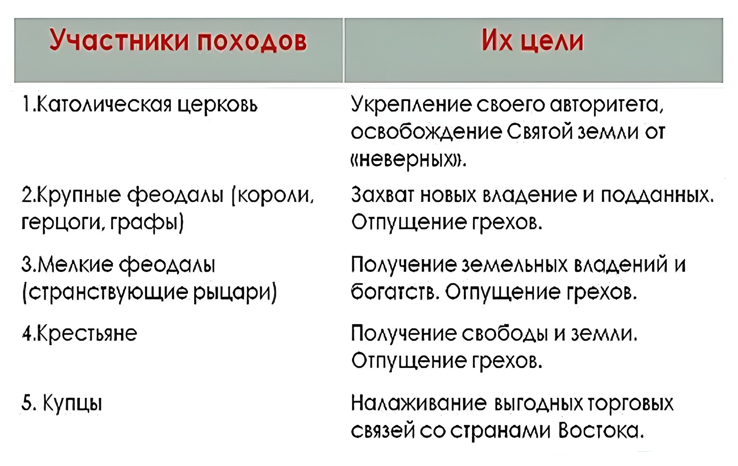
Причины Крестовых походов:
Стремление освободить Святую землю от власти турков-сельджуков
Желание распространить влияние католической Церкви на восток
Бедственное положение, сложившееся в Европе в результате экономического кризиса и демографической ситуации

Slide 5
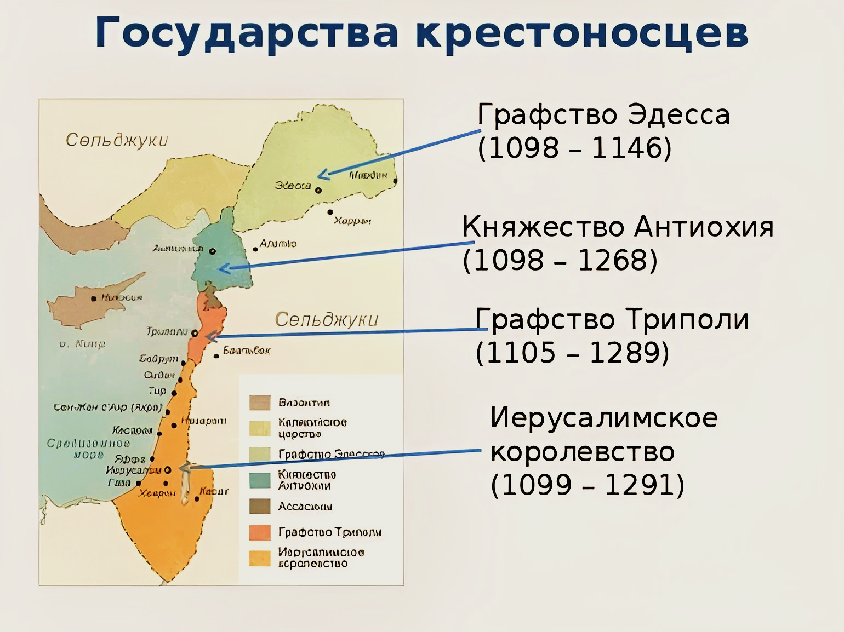
Первый Крестовый поход
15 июля 1099 года войска крестоносцев после успешной осады взяли Иерусалим и принялись истреблять его обитателей.
В результате первого похода крестоносцев на Ближнем Востоке возникли четыре новых христианских государства: Иерусалимское королевство, ставшее главным государством крестоносцев, а также графства Триполи и Эдесское и княжество Антиохийское.
Территория их была разбита на феоды, за которые рыцари-крестоносцы несли воинскую службу; земля в феодах обрабатывалась крестьянами

Slide 6
Походы | Цели | Результаты
Первый крестовый поход (1096 - 1099 гг.) | Желание римских пап распространить свою власть на новые страны, западных феодалов - приобрести новые владения и увеличить доходы. | Освобождение Никеи (1097 г.), захват Эдессы (1098 г.), овладение Иерусалимом (1099 г.). Создание государства Триполи, княжества Антиохского, графства Эдесского, Иерусалимского королевства
Второй крестовый поход (1147 - 1149 гг.) | Вернуть Эдессу, взятую мусульманами в 1144 г. | Окончательная потеря Эдессы (1148 г.) и полная неудача крестоносцев.
Третий крестовый поход (1189 - 1192 гг.) | Вернуть Иерусалим, захваченный мусульманами (Саладином в 1187 году). | Долгая осада Иерусалима, часть города была захвачена, но в итоге потерпели неудачу.
Четвертый крестовый поход (1202 - 1204 гг.) | Жестокое разграбление христианского Константинополя. | Распад Византийской империи: греческие государства - Эпирское царство, Никейская и Трапезундская империи. Крестоносцы создали Латинскую империю.

Slide 7
Походы | Цели | Результаты
Пятый крестовый поход (1217 - 1221 гг.) | Возвращение Иерусалима и остальной части Святой Земли путем первого завоевания Египта | Потерпели провал наступления в Египте и в переговорах по Иерусалиму из-за того, что отсутствовало единство в руководстве.
Шестой крестовый поход (1228 - 1229 гг.) | Возвращению Иерусалима и остальной части Святой земли. | 18 марта 1229 года Иерусалим в результате заключения договора с египетским султаном, но в 1244 году город снова перешел к мусульманам.
Седьмой крестовый поход (1248 - 1254 гг.) | Поход на Египет. | Поражение крестоносцев, взятие в плен короля с последующим выкупом и возвращением домой.
Восьмой крестовый поход (1270-1291 гг.) | Отвоевание Иерусалима | Последний и неудачный. Рыцари потеряли все владения на Востоке, кроме о. Кипр. Разорение стран Восточного Средиземноморья. Победа мусульман.

Slide 8
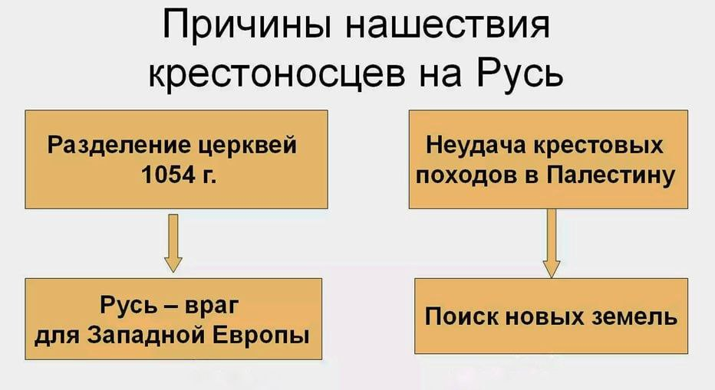
Нашествие Крестоносцев на Русь
Ливонские походы на Русь — военная кампания 1240—1242 годов рыцарей-крестоносцев Ливонского ордена и других интервентов, проведённая с целью захватить земли Пскова и Новгорода и подчинить их Римской Католической Церкви.
Первый Крестовый поход на славянский Восток объявили саксонские феодалы и духовенство в 1147 году.
Удар планировался на три славянских племени - бодричей, лютичей и поморян, занимавших северо-восток современной Германии.
Крестоносцы сумели захватить ряд территорий у Финского залива и обложить данью племя вожан. Однако Александр Невский (князь Новгорода) сумел отбить потерянные территории до 1242 года. Знаменитое Ледовое побоище окончательно положило конец западной экспансии.
Итоги: Немцы отступили от Пскова и Новгорода. По условиям мирного договора ливонцы обязались вернуть Новгороду Лугу, Летголу, землю Водь. Новгородцы не дали немцам продвинуться из Прибалтики на восток. Победа имела большое значение для истории Руси.

Slide 9
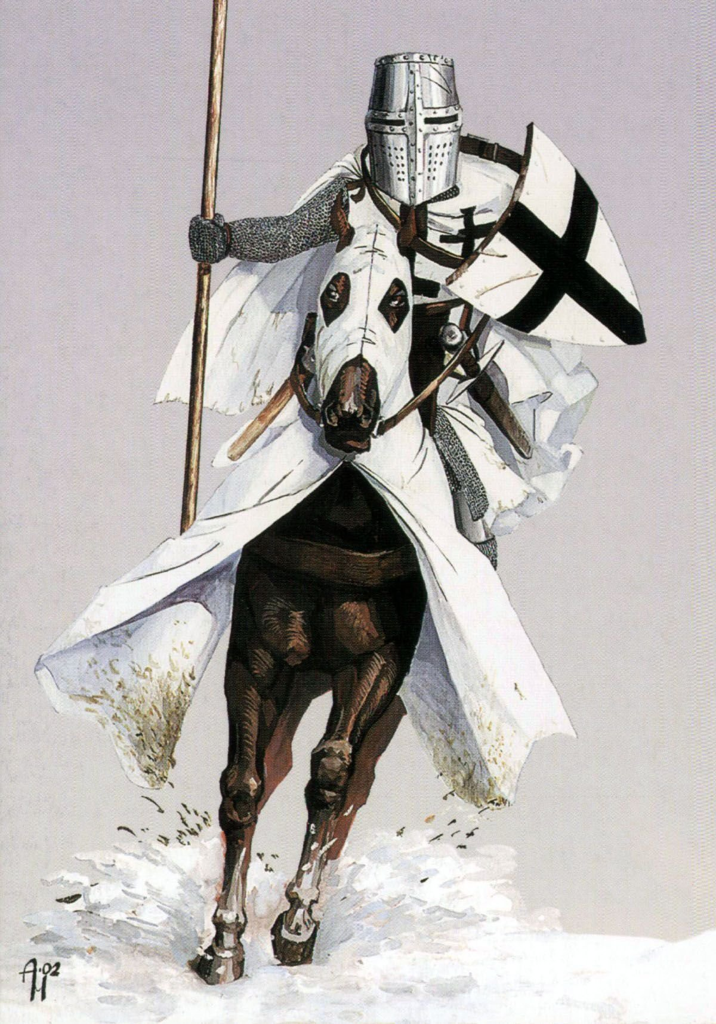
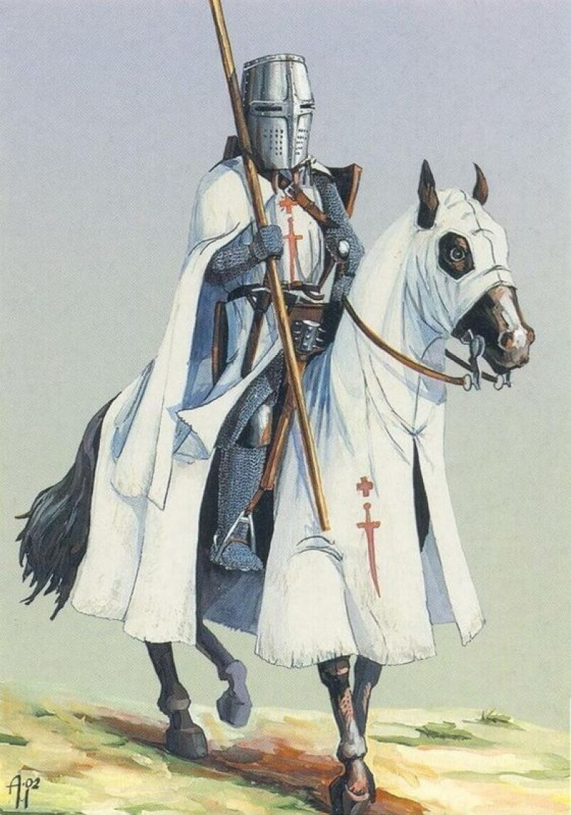
«Северные» крестовые походы
XII-XIII вв. - «северные» крестовые походы немецких, датских и шведских феодалов в Восточную Прибалтику против «язычников».
На захваченных землях в Пруссии, Юго-Западной Финляндии, Западной Карелии образовывались новые государственные структуры, такие как владения Тевтонского и Ливонского духовно-рыцарских орденов.
Рыцарь Тевтонского ордена
Рыцарь Ливонского ордена
Тевто́нский о́рден — германский духовно-рыцарский военный орден, основанный в конце XII века между Неманом и Вислой – на Балтийском побережье.
Ливо́нский о́рден — католическая и военно-политическая организация рыцарей Тевтонского ордена, создавшая в 13—16 вв. феодальное государство в Восточной Прибалтике.

Slide 10
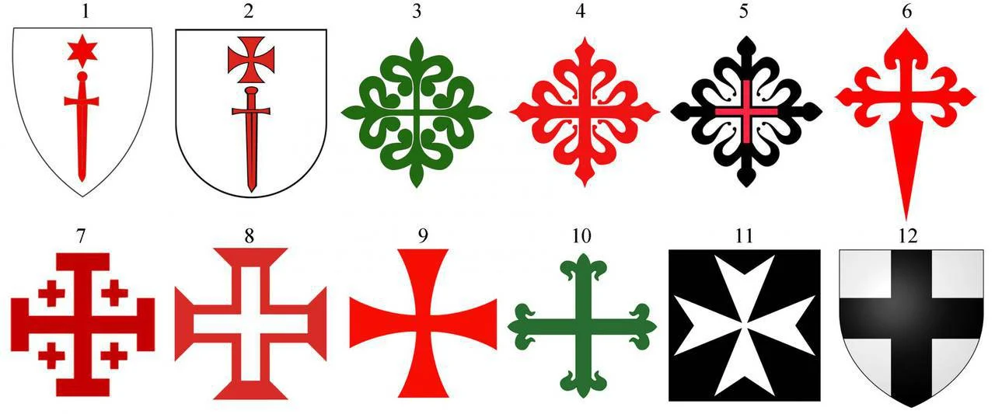
Добринский орден
Орден меченосцев
Орден Алькантара
Орден Калатрава
Орден Монтесы
Орден Сантьяго
Орден Святого Гроба Господня
Орден Христа
Тамплиерский орден
Орден Ависа
Орден госпитальеров
Тевтонский орден
Рыцарские ордена возникли в результате церковной реформы, проводимой папой Григорием VII (1020 — 1085 г). В этот период рыцарство приобрело новую идеологическую основу. По мнению папы Григория VII, воинское искусство рыцарей, должно было быть поставлено на службу «Правому» делу:
защите христианской Европы,
завоеванию Святой земли,
защите Веры и паломников от насилия «неверных».

Slide 11
Выводы:
Крестовые походы проходили под лозунгом борьбы за освобождение Святой земли от мусульман;
Причинами походов был большой комплекс экономических, социальных, внешнеполитических и религиозно-психологических факторов;
Крестовые походы повлекли большие жертвы как среди населения государств Востока, так и среди их участников. Гибли многие культурные ценности, дворцы, памятники и библиотеки;
Вырос товарообмен между Западом и Востоком, порты Восточного Средиземноморья Акра, Бейрут, города Кипра стали важными узлами посреднической торговли;
Католическая церковь, тем не менее, существенно расширила зону своего влияния, консолидировала земельную собственность, создала новые структуры в виде духовно-рыцарских орденов. Вместе с тем Крестовые походы усилили конфронтацию Запада и Востока.

Slide 12
Источники:
История России: в 3 т. / Под ред. А.Н. Сахарова. - М.: АСТ, 2001.
История средних веков: В 2 т. Т. 1: Учебник / Под ред. С.П.Карпова. - 4-е издание. - М: Изд-во Моск. ун-та; Изд-во 'Высшая школа', 2003. - 640 с.
Фортунатов В.В. История. - СПб.: Питер, 2012.

